Slide 1
Rückblick Patientendialog & Tag des Patienten

Slide 2
Patientendialog & Tag des Patienten Medienresonanz
* erreichte Leser/Nutzer/Konten

Slide 3
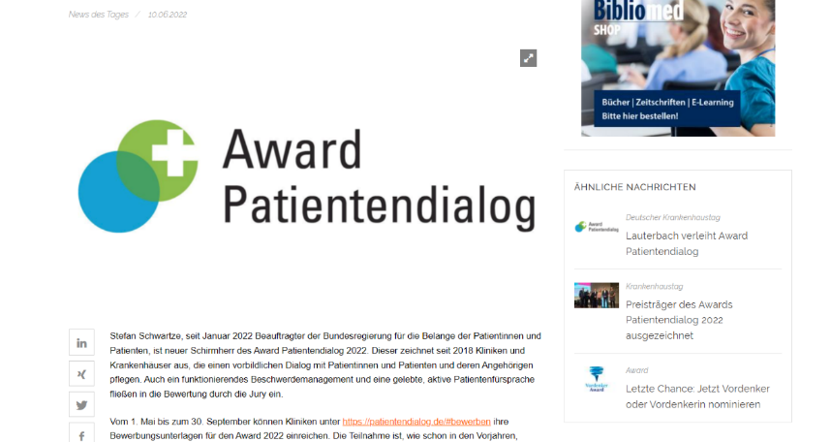
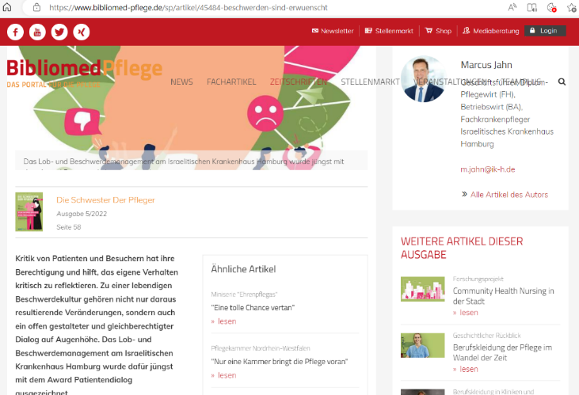
Patientendialog 2022: erzielte Auflage
Print & Online:
ca. 20 Berichte mit einer Reichweite* von ca. 2,5 Mio.
* Anzahl der Personen, die mit unseren Botschaften in Kontakt gekommen sind

Slide 4
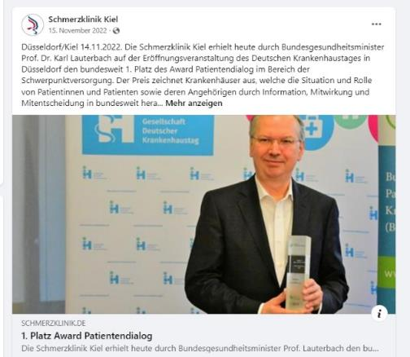
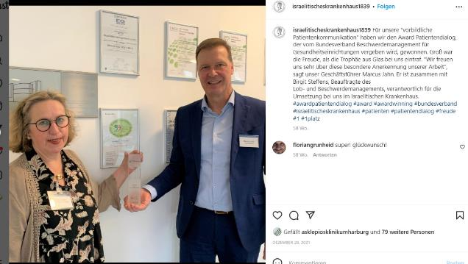
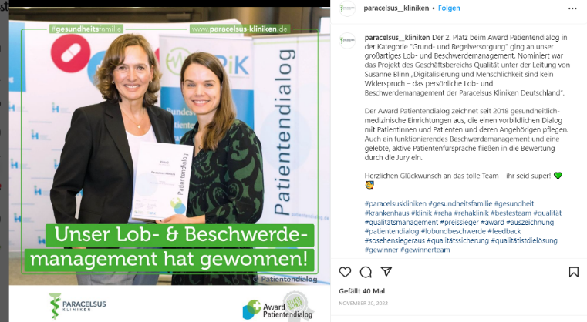
Patientendialog 2022: Social Media Reichweite
Facebook & Instagram:
Mehr als 30 Posts mit ca. 25.000 erreichten Personen in einer hoch fachlichen Zielgruppe!

Slide 5
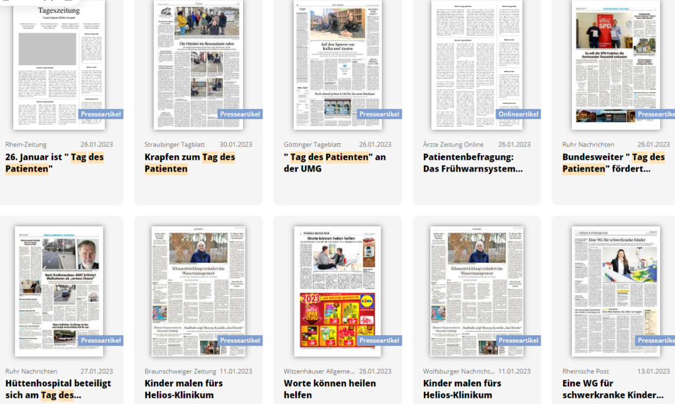
Tag des Patienten 2023: erzielte Auflage
Print & Online:
Ca. 100 Berichte mit einer Gesamtreichweite von ca. 5 Mio.

Slide 6
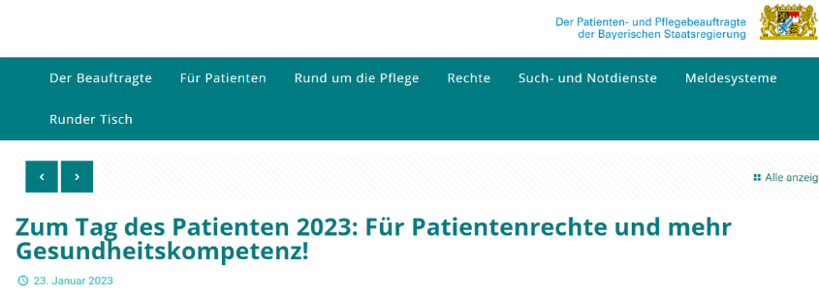
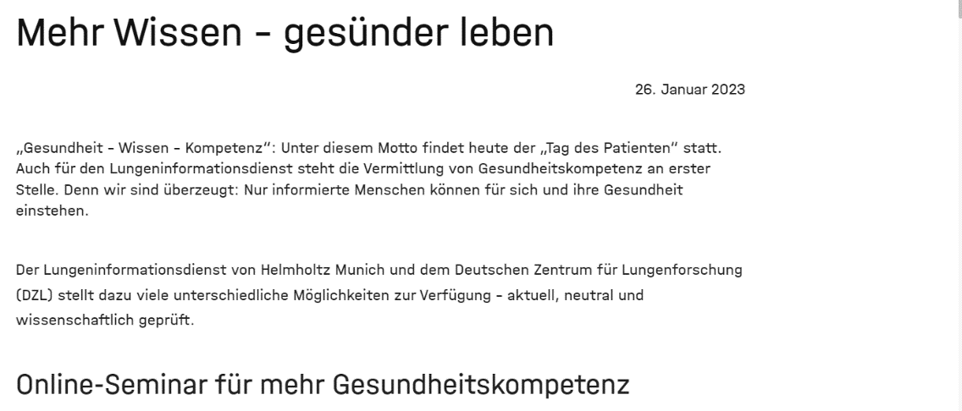
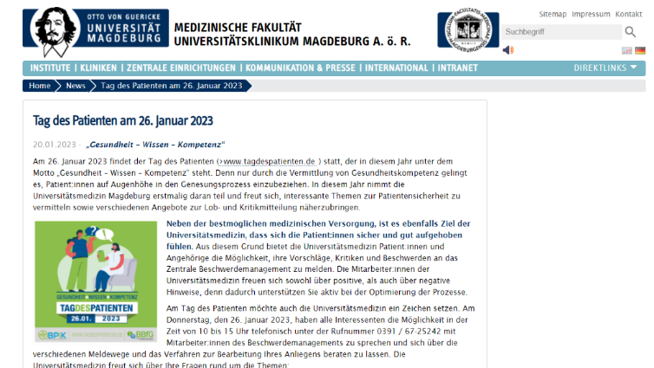
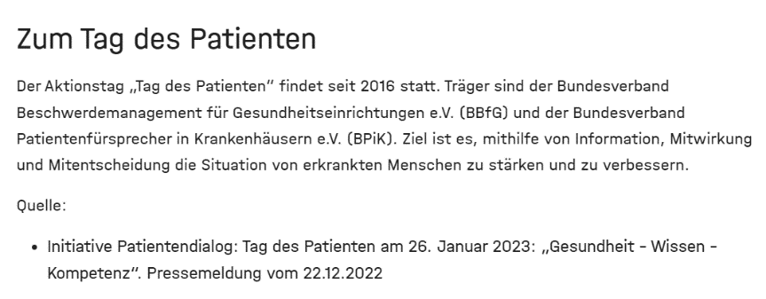
Top Resonanzen in (Fach-) Medien, in der Politik und bei medizinisch-gesundheitlichen Multiplikatoren

Slide 7
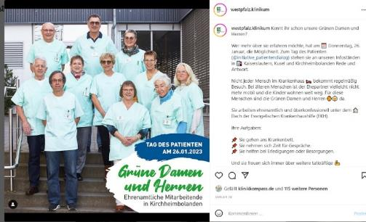
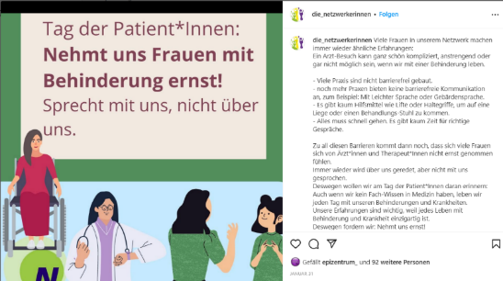
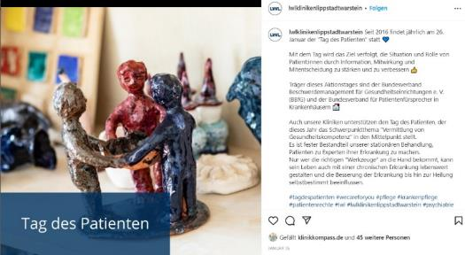
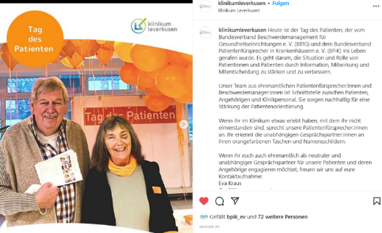
Tag des Patienten: Social Media Reichweite
Facebook & Instagram:
Mehr als 100 Beiträge mit mehr als 200.000 erreichten Personen

Slide 8
Motto 2024 ?

Slide 9
Bewerbungsschluss 20. August 2023 Vergabe auf dem Big Bang Health Festival am 6./7. September 2023 Vielen Dank!

